Slide 1

§3.2
重集的r_组合

Slide 2
在第一章§1.3节中，曾给出了重集
B=｛n₁·b₁,n₂·b₂,…,n_{k}·b_{k}｝在重复数
k_{i}=∞(i=1,2,…,n)时与在重复数
k_{i}≥r(i=1,2,…,n)时的r-组合数是相同
的，见式(1.11)。
在这一节，我们用实例说明，
当重集B的元素具有任意给定的重复数时，
怎样利用式(1.11)和容斥原理求B的r⁻组合数。

Slide 3
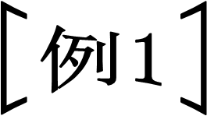
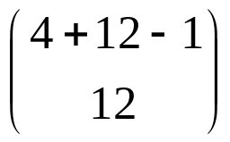
求重集B=｛3·a₁,7·a₂,2·a₃,15·a₄｝的r⁻组合数，其中r=12。
解：构造集合B′=｛∞· a₁,∞· a₂,∞· a₃,∞· a₄｝。令集合B′的所有12-组合构成的集合为S。由式(1.11)有

｜S｜=F(4,12)= =455

Slide 4
令p₁表示S中的元素至少含有4个a₁这一性质， p₂表示S中的元素至少含有8个a₂这一性质， p₃表示S中的元素至少含有3个a₃ 这一性质，p₄表示S中的元素至少含有16个a₄这一性质。
并令A_{i} (i=1,2,3,4)表示S中具有性质p_{i}(i=1,2,3,4)的元素所构成的集合，于是B的12-组合数就是S中不具有性质p₁,p₂,p₃和p₄的元素个数。
由容斥原理式(3.5)有

Slide 5
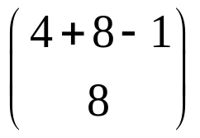
由于已经求得｜S｜=455，
下面分别计算(A)式右端其他的项。
由于A₁中的每一个12-组合至少含有4个a₁，故将每一个这样的组合去掉4个a₁ 就得到集合B′的一个8-组合。
反之，如果取B′的一个8-组合并加4个a₁进去，就得到了A₁的一个12-组合。于是A₁的12-组合数就等于B′的8-组合数
故有｜A₁｜=F(4,8)= =165

Slide 6
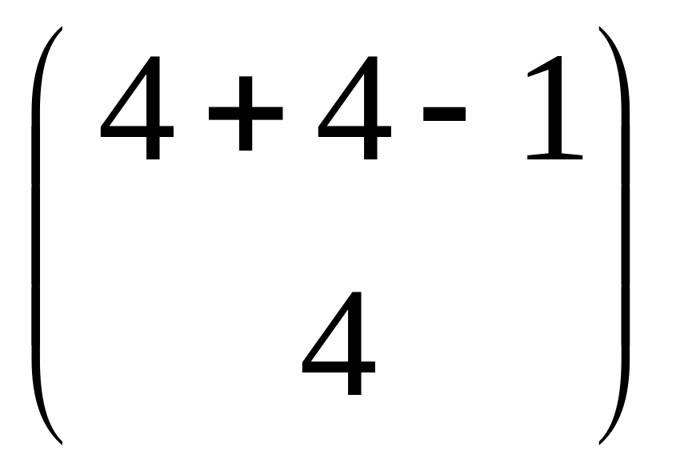
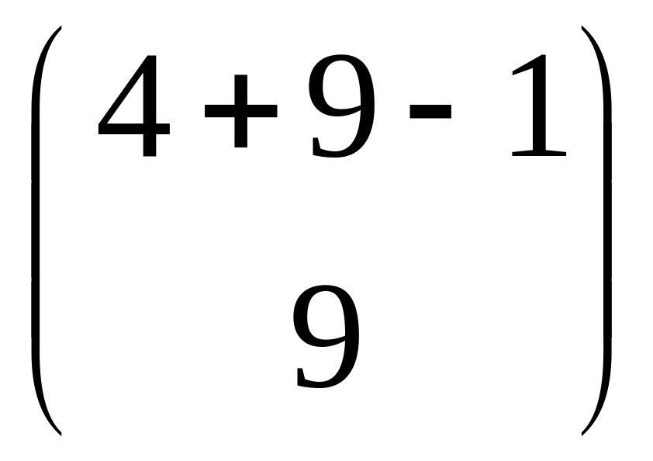
同样的分析可得
｜A₂｜=F(4,4)= =35
｜A₃｜=F(4,9)= =220
｜A₄｜=0(特别注意：包含16个a₄的12-组合是不可能的)
用类似的分析方法可分别求得下列式子

Slide 7
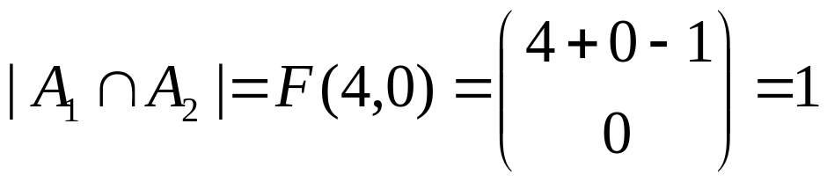
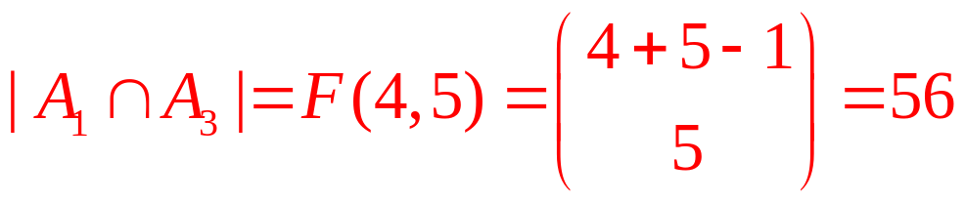

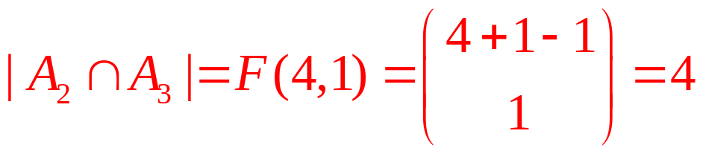
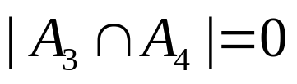

Slide 8

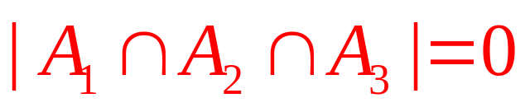
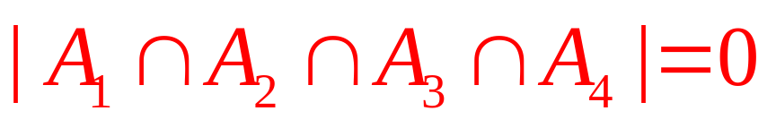
(5+4+5>12)

Slide 9
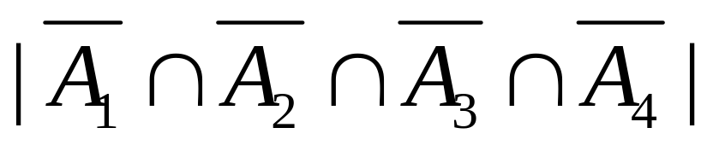
将上面的值代入(A)式即得B的12-组合数为
=455-(165+35+220+0)
+(1+56+4+0+0+0)-0+0
=96

